Slide 1
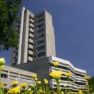
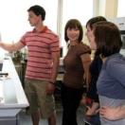
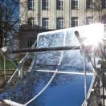


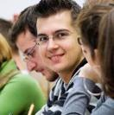
LoRaWAN Projekt
Modul Projektanagement
Auftraggeber: Technologiestiftung Berlin

Slide 2

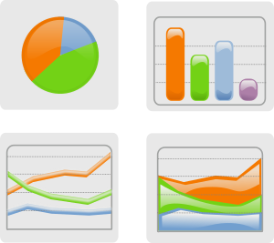

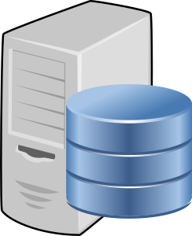

Konzept
Einfügen: Bild des Weges der Daten
  Sensor -> Arduino & Dragino Shield -> TTN -> Server mit DB und Web-Frontend
LoRaWAN Projekt – Modul Projektmanagement – Auftraggeber Technologiestiftung Berlin

Slide 3
Aktueller Stand - fertig
Hardware gewählt & bestellt
Arduino sendet Daten zum TTN
Server lädt Daten aus TTN
Hardware zusammenbauen
Arduino nimmt Messungen mittels Sensoren
Server speichert Daten in Datenbank
Server stellt Daten aus Datenbank Dritten zur Verfügung
Gehäuse festlegen, Stationen installieren
[TTN-Gateway installieren]
Aktueller Stand - ToDo
LoRaWAN Projekt – Modul Projektmanagement – Auftraggeber Technologiestiftung Berlin

Slide 4
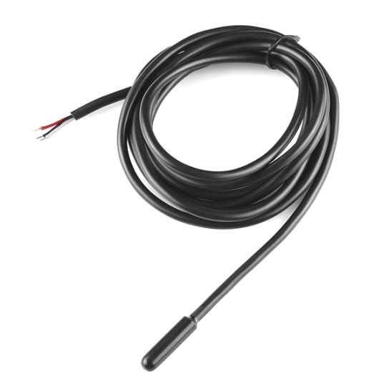
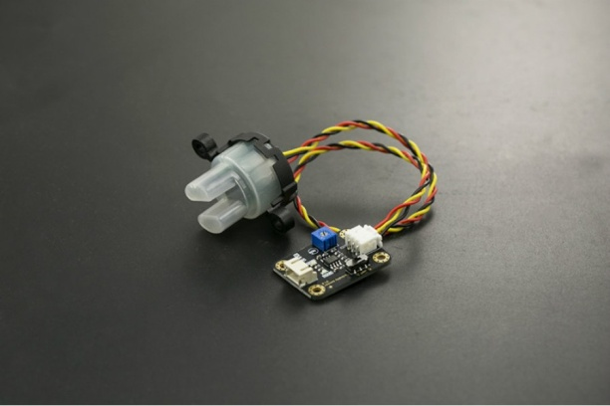
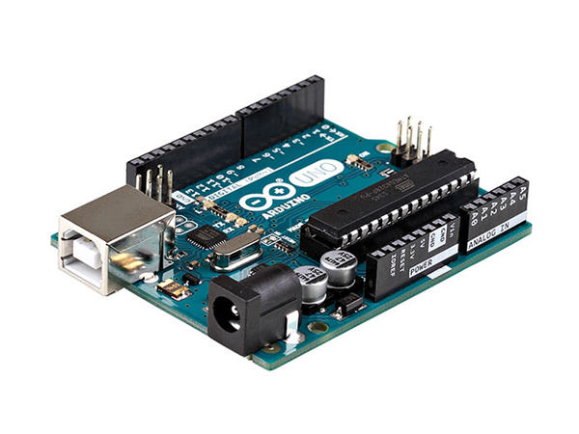
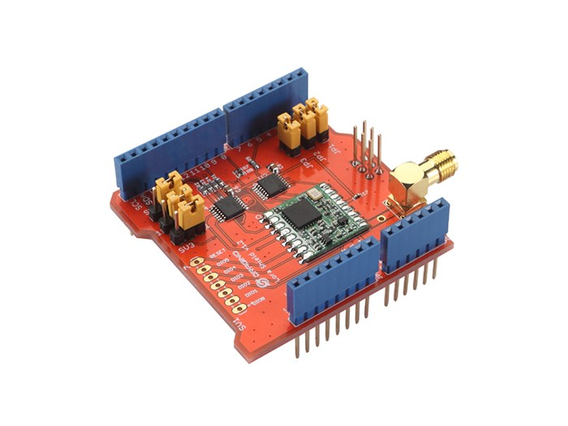
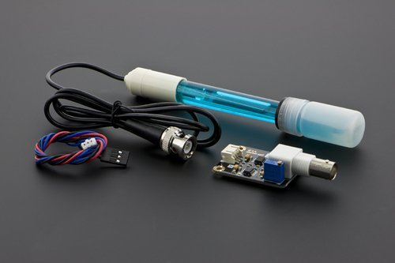
Messstationen
Basis: Arduino mit Dragino-Shield
Sensoren:
  Temperatur
  PH-Wert
  Trübung
  [Leitfähigkeit]
  [gelöster Sauerstoff]
LoRaWAN Projekt – Modul Projektmanagement – Auftraggeber Technologiestiftung Berlin

Slide 5
Zeitplan
25.04.17: Kickoff-Meeting mit der TSB
02.05.17: Projektauftrag
05.05.17: Erstes LoRaWAN-Community-Treffen
17.05.17: Zweites Meeting mit der TSB
01.06.17: Erstes Testmessung am Kupfergraben/Spree
06.06.17: Lastenheft
07.06.17: Drittes Meeting mit der TSB
13.06.17: Erstes Meeting mit dem Verein Flussbad Berlin
21.06.17: Pflichtenheft
XX.07.17: Inbetriebnahme von Messstation[en]
28.07.17: Projektabschluss
LoRaWAN Projekt – Modul Projektmanagement – Auftraggeber Technologiestiftung Berlin

Slide 6
LoRaWAN Projekt – Modul Projektmanagement – Auftraggeber Technologiestiftung Berlin

Slide 7

LoRaWAN Projekt – Modul Projektmanagement – Auftraggeber Technologiestiftung Berlin

